Slide 1
SSH48発表資料

Slide 2
メンバ
酒井春華
木村魁斗
小嶋大地
田中奏太
中西翔太郎
中村賢哉

Slide 3
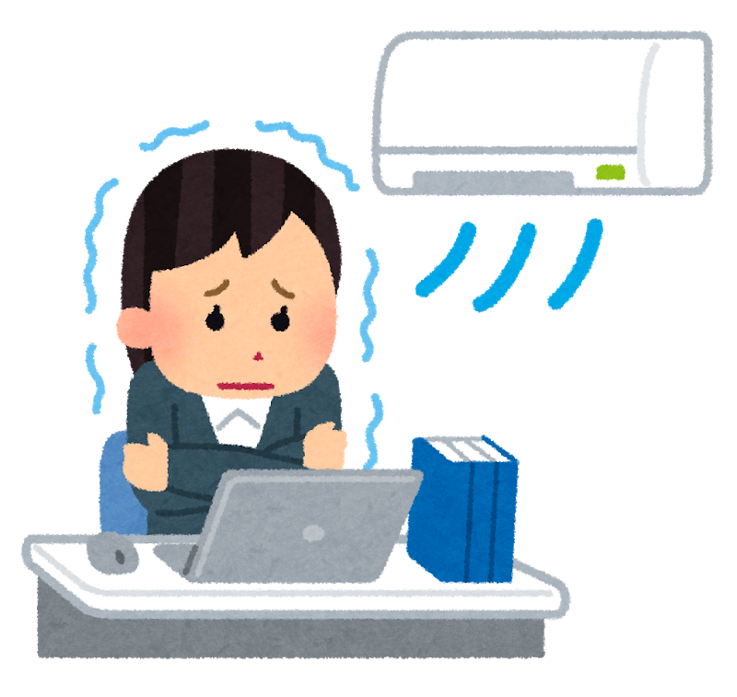

エアコンの温度を変えたい
Notes:
オフィスのエアコン温度 こっそりと変えた人は６割以上存在(https://news.mynavi.jp/article/20170811-a019/)
クラス内でもエアコンの温度を勝手に変えにくい。
また、権力を持っているものが自由に変えて逆らえない。
それらを解決するのが、(次プレゼン)

Slide 4

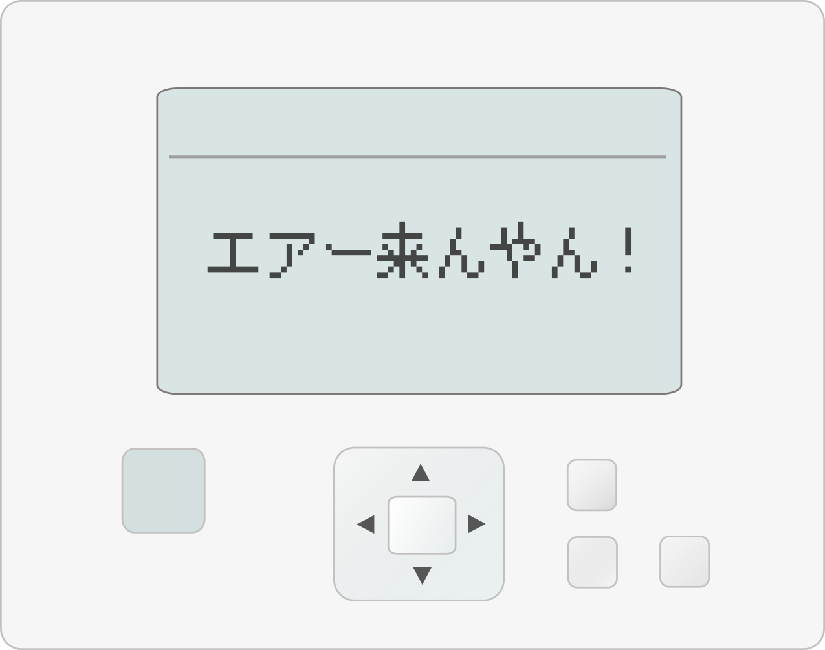
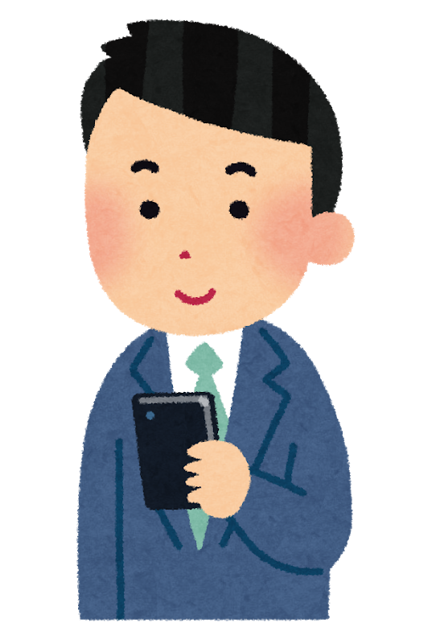

Notes:
エアー来んやん！です。
このシステムはエアコンの温度の上げ下げを民主的に行えます。
オフィス内、教室内のグループ内でエアコンの温度を変えたいとき、誰でも簡単に意思表明することができます

Slide 5



Notes:
エアー来んやん！を導入することにより、ストレスない快適な環境で仕事、勉強をすることができるようになります。

Slide 6
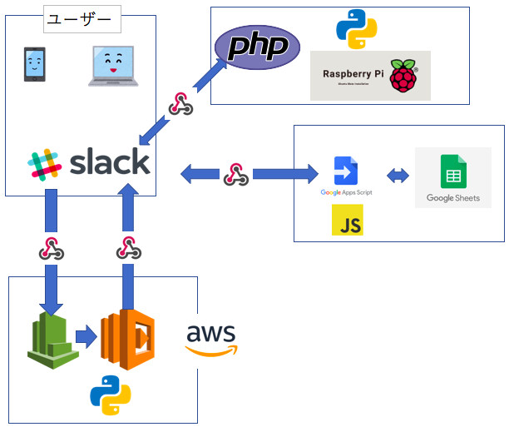
使用技術
Notes:
使用技術はこちらになります。
Slack上でユーザーは捜査を行い。
Google App Script や、ラズベリーパイ、AWSを使用しています

Slide 7
実機デモンストレーション

Slide 8
開発の振り返り
よかった点
反省点
Notes:
よかったてん
つまづいたところがあったけど、なぜ、そこがダメだったのか理解して、他の解決案を出せたのがよかった
チームでずっといい雰囲気でできたのがよかった
力量に合わせた仕事の配分ができてた
反省点
全体的に設計通りに進まなかった
知識がない部分が多く、つまづくことが多かった

Slide 9
将来の展望
・赤外線リモコン以外にも対応させる
・記録を元に学習させ、自動的にエアコンの温度を適した物にする
・現在は１度づつしか上げ、下げれないけど、決めた温度に変えれるようにしたい。

